Slide 1
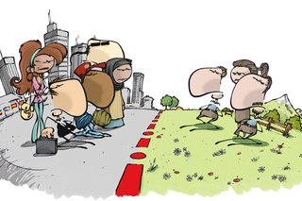
La campagne ou la ville?
La question eternelle…

Slide 2
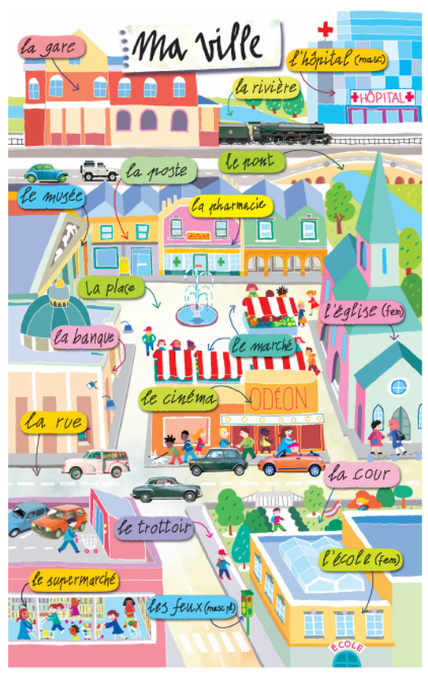
Les avantages de la ville:
Tout est a portee de la main:
-le travail
-les ecoles, les universites
-les divertissements
-les magasins

Slide 3
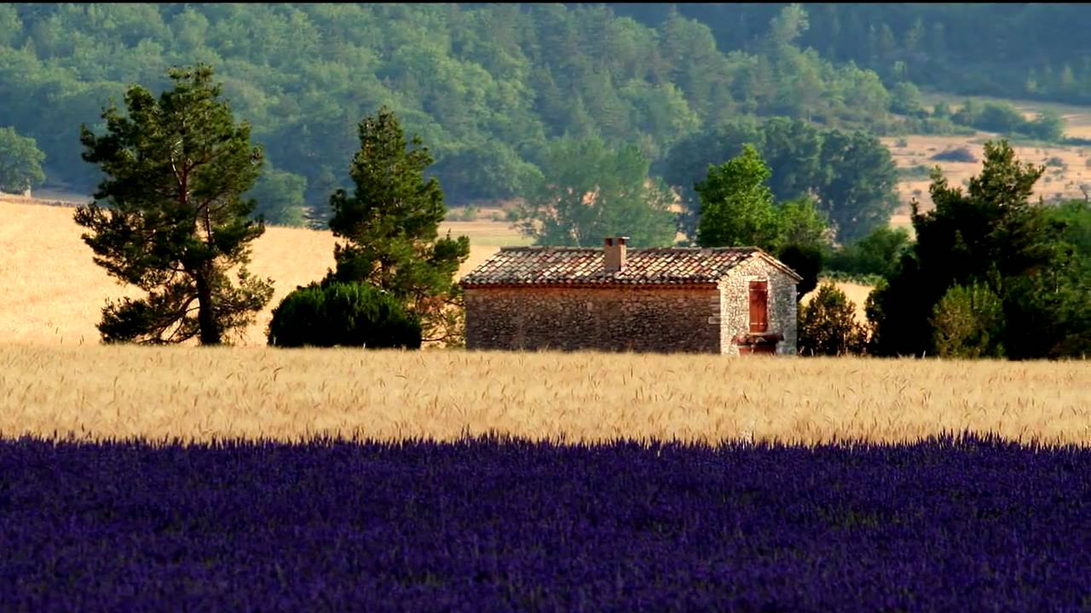
Les avantages de la campagne
sont:
-le calme
-la qualite de l’air et de l’eau
-les beaux paysages
-les gens sont plus souriants et moins nerveux.

Slide 4
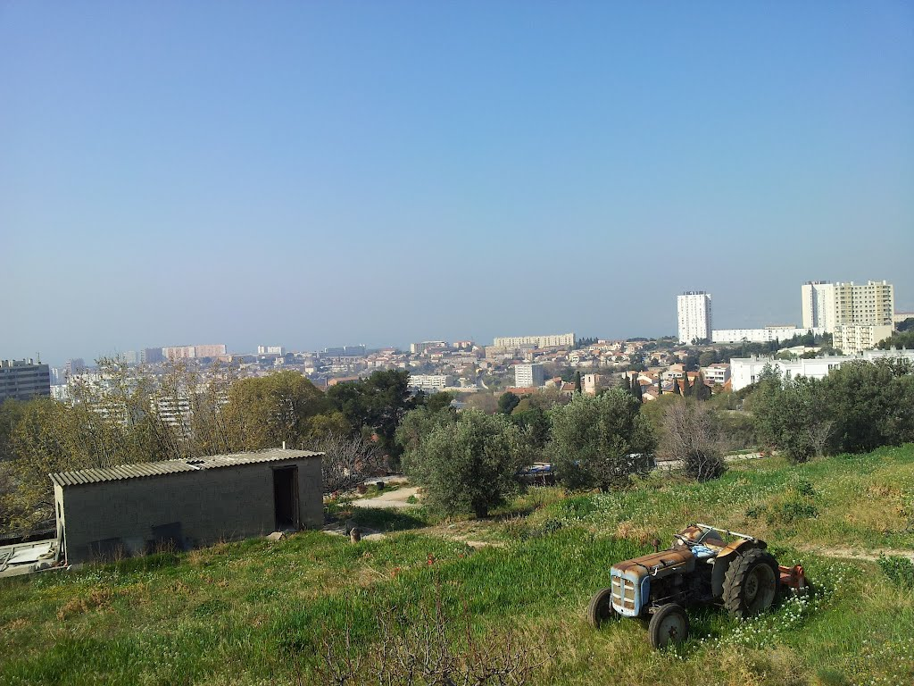
Les inconvenients de la ville et de la campagne.

Slide 5
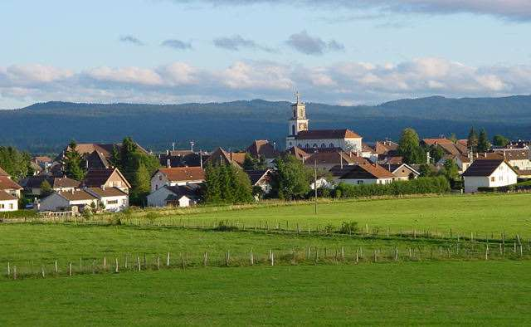
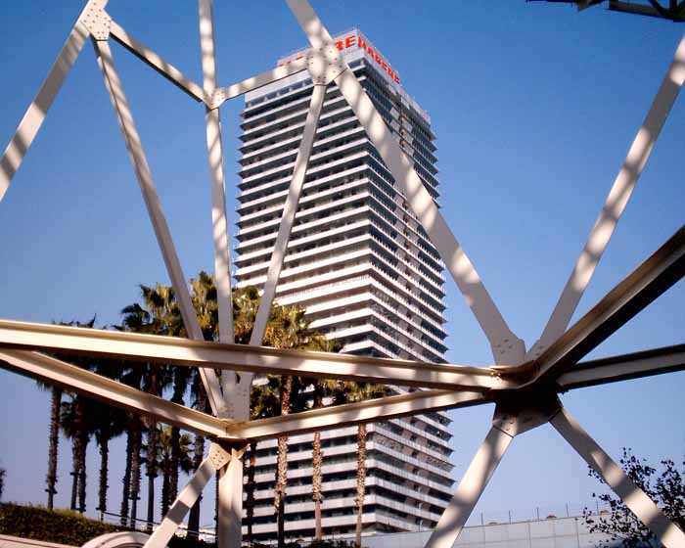
Le probleme de deplacement
entre la ville et la campagne.
Beaucoup de pierre et de
constructions metalliques.
Les tas d’ordures.

Slide 6
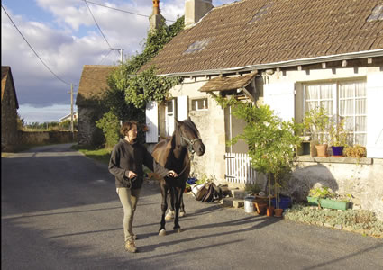
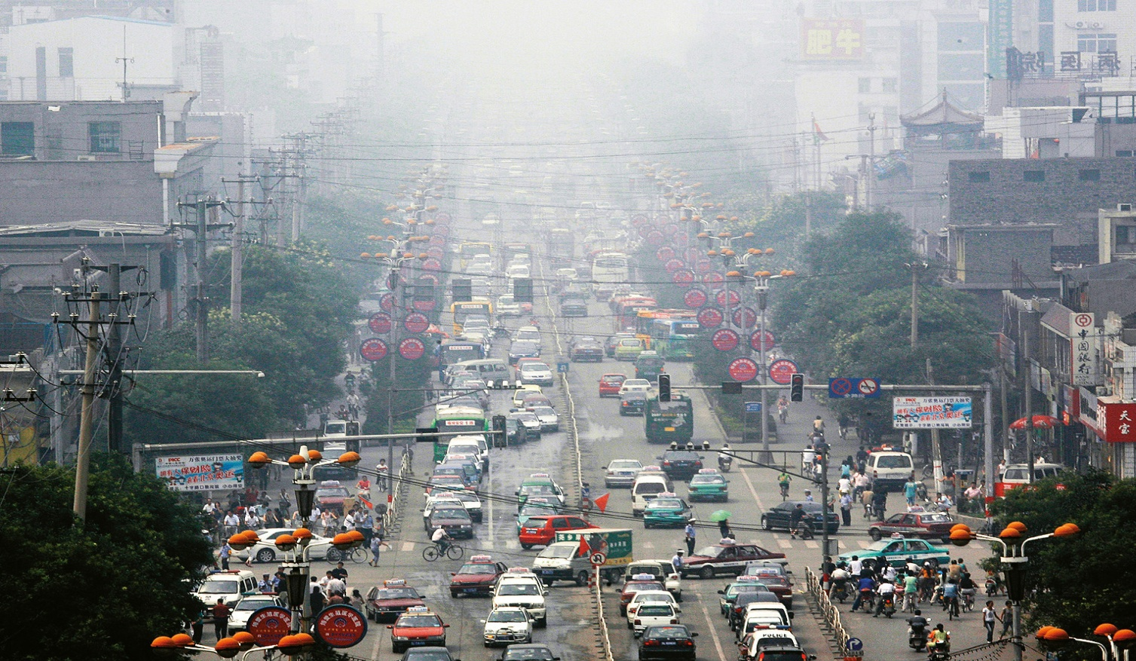
La manque de distraction et
de culture.
Les embouteillages et
Les accidents de la route.

Slide 7
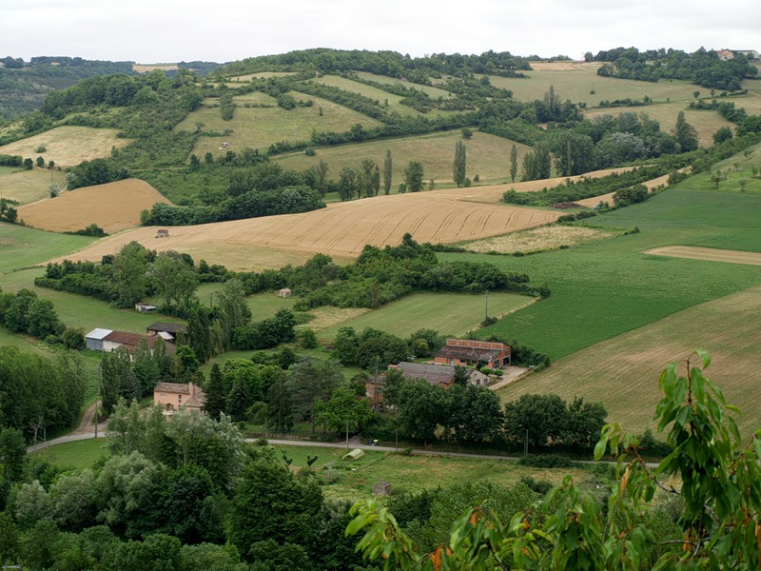
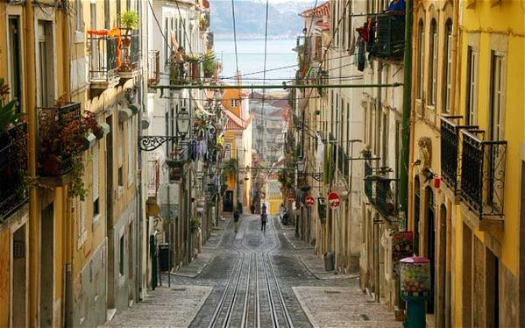
Le manque de
travail.
Le bruit.

Slide 8
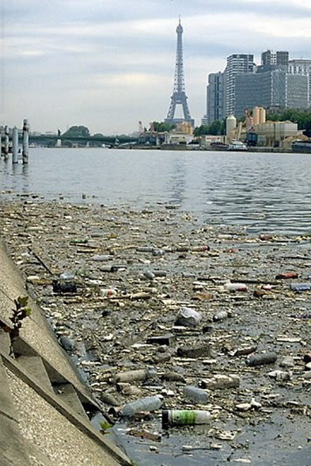
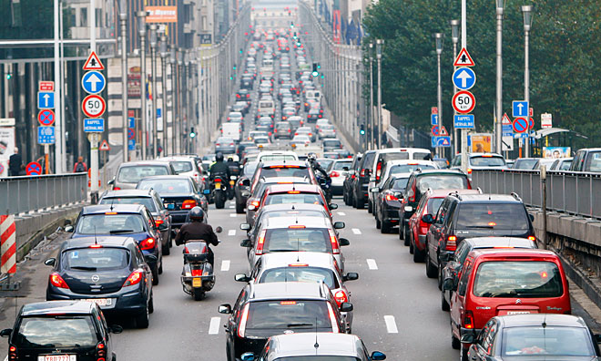
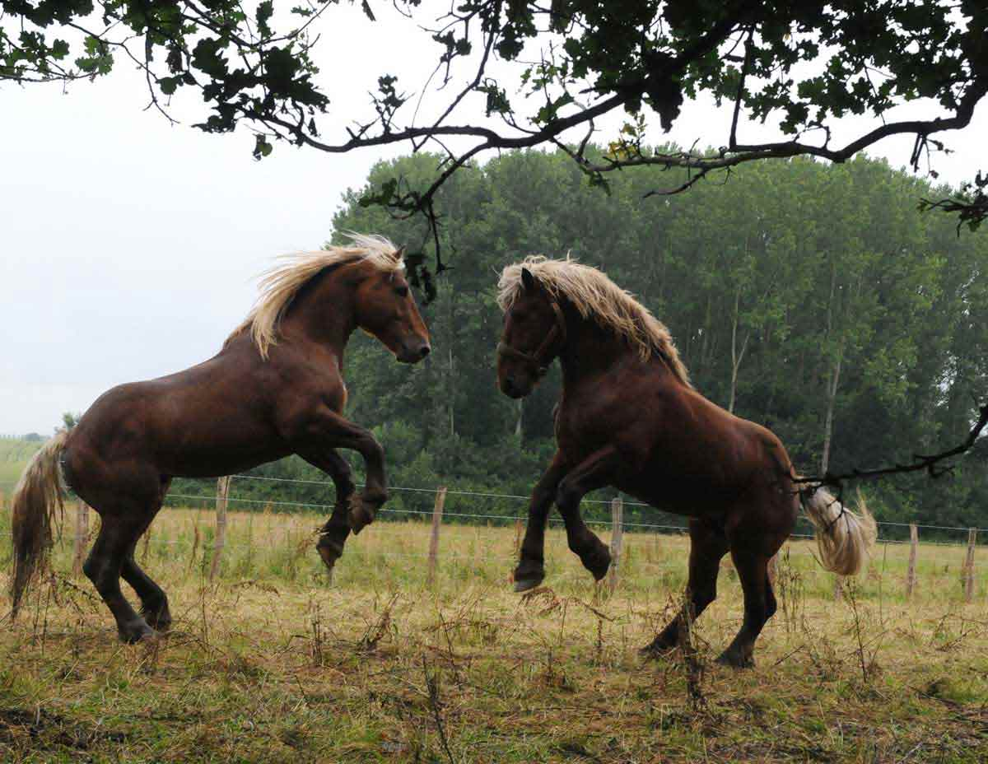
La pollution de l’eau et de
l’ air.

Slide 9


Slide 10

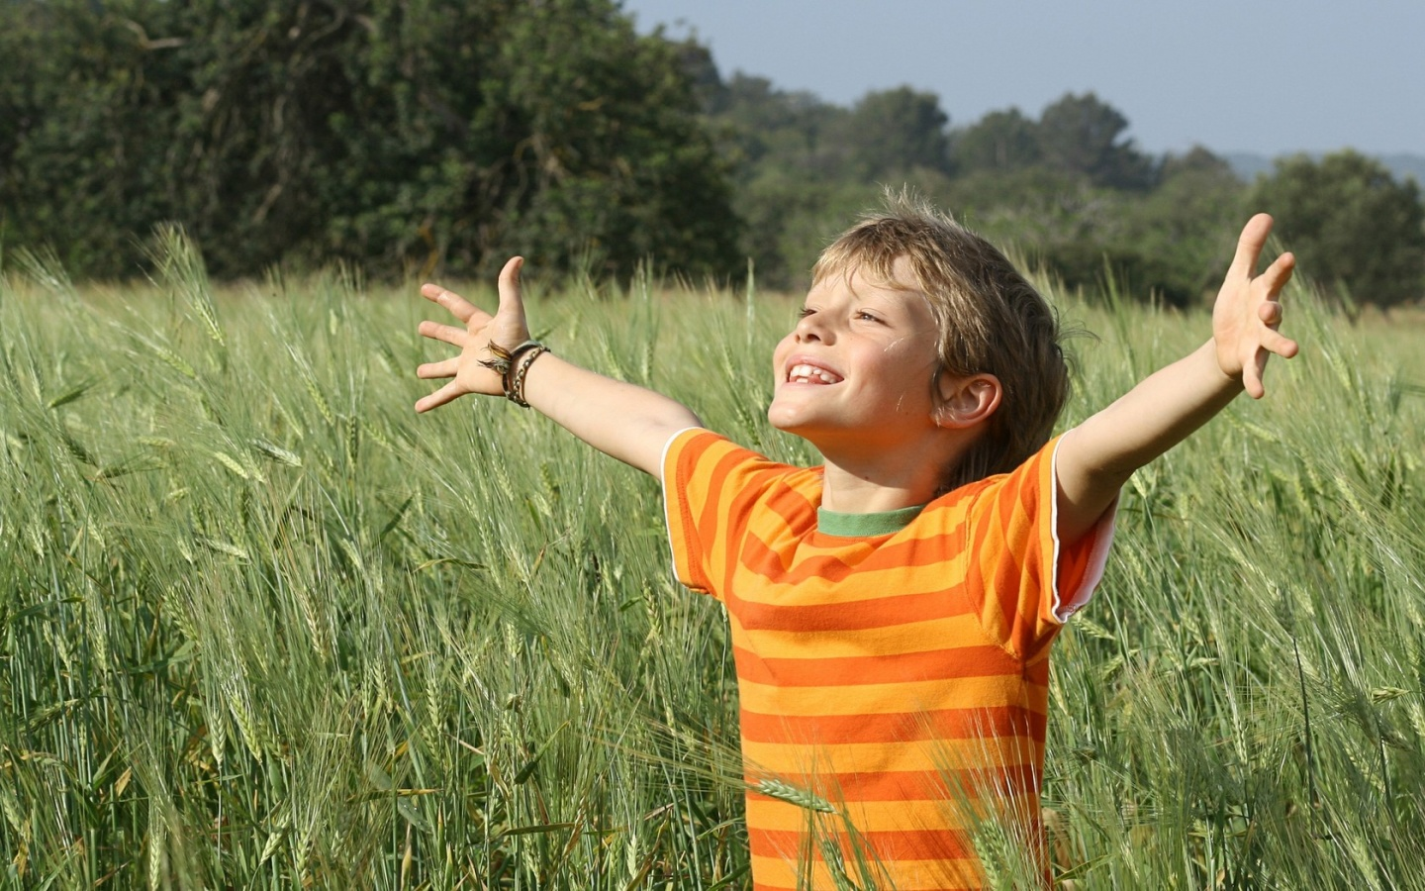

Il est temps d’etre heureux…

Slide 11
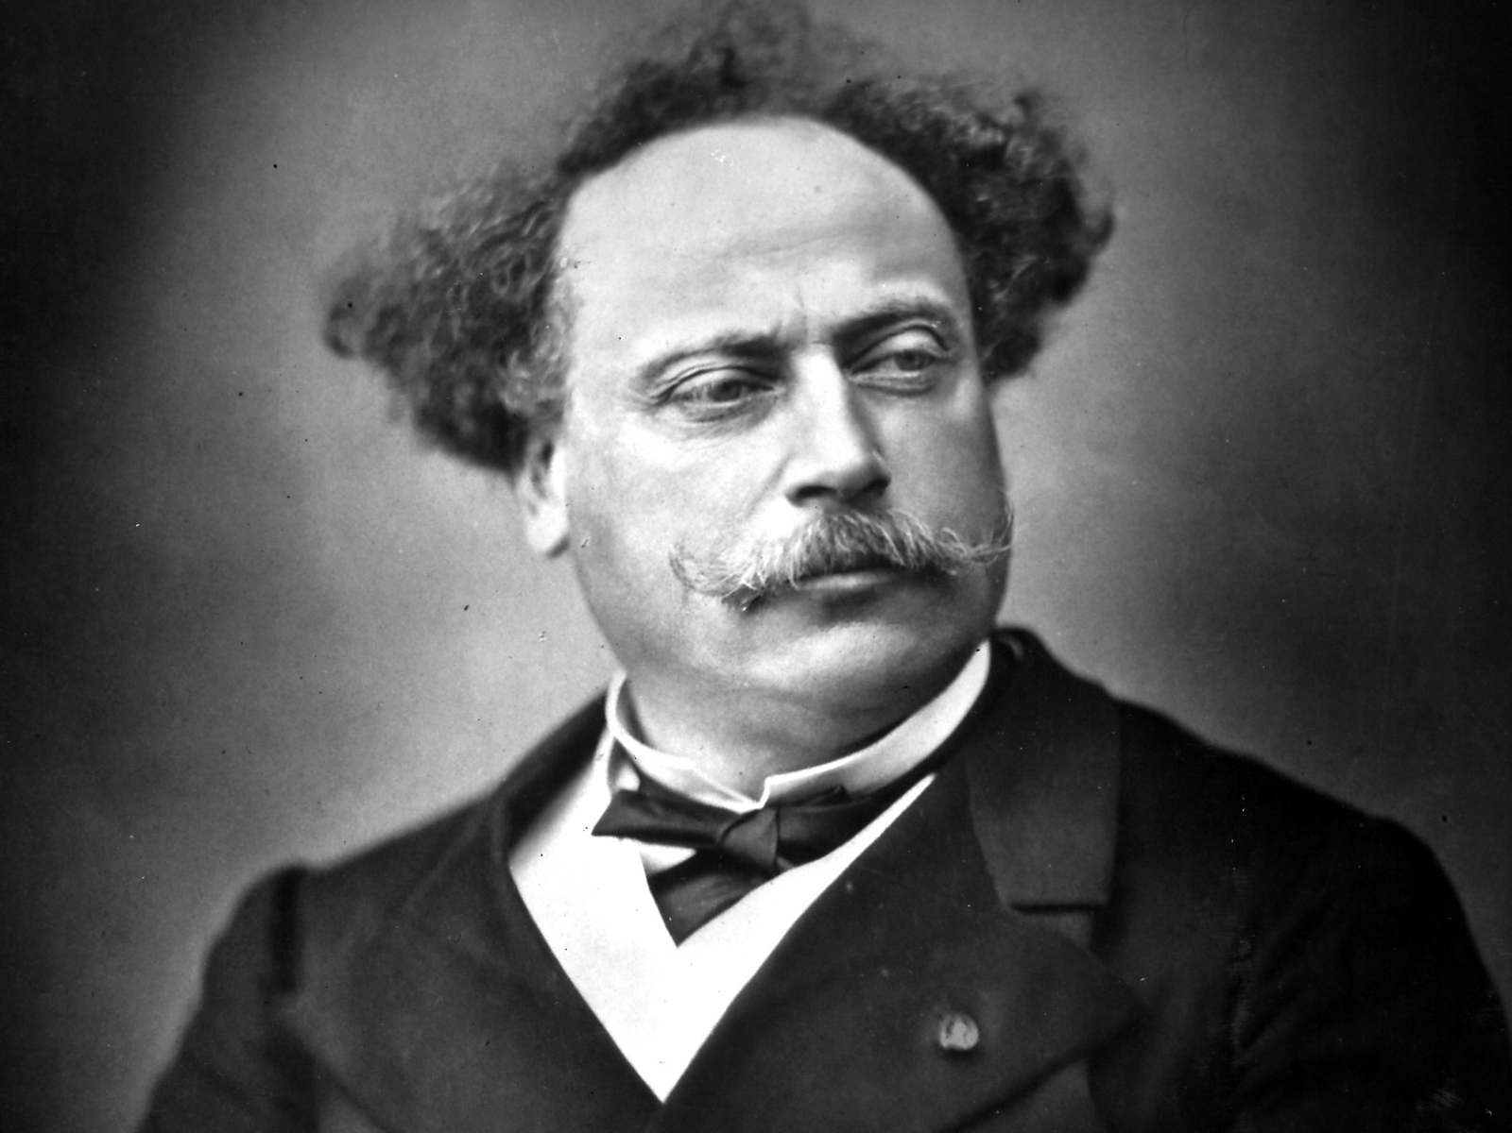
Marche deux heures tous les jours,
dors septs heures toutes les nuits,
couche toi dès que tu as envie de dormir,
lève-toi dès que tu as éveillé.
Ne mange qu'à ta faim,
ne bois qu'à ta soif, et toujours sobrement.
Ne parle que lorsqu'il le faut, n'écris que ce que tu peux signer,
ne fais que ce que tu peux dire.
N'oublie jamais que les autres comptent sur toi et que tu ne dois compter sur eux.
N'estime l'argent ni plus ni moins qu'il ne vaut, c'est un bon serviteur et un mauvais maître.
Pardonne d'avance à tout le monde.
Ne méprise pas les hommes, ne les hais pas davantage , plains-les.
Efforce-toi d’être simple, de devenir utile, de rester libre.
A.DUMAS fils

